Slide 1
Разработка сайта HR отдела ОАО «АСБ Беларусбанк»
Выполнила Севрюк Александра

Slide 2
Цель сайта – инструмент автоматизации процесса оценки профессиональной пригодности и обучения существующих и потенциальных сотрудников компании при максимальной экономии времени и эффективности деятельности сотрудников HR отдела.

Slide 3
Процесс выполнения работ
1. Системный анализ проектной ситуации
2. Проектиро-вание сайта
3. Техническая реализация проекта
4.
Внедрение
и сопровож-
дение

Slide 4
1. Системный анализ проектной ситуации
1.
Бизнес-концепция
2. Техническая концепция
3. Техническое задание

Slide 5
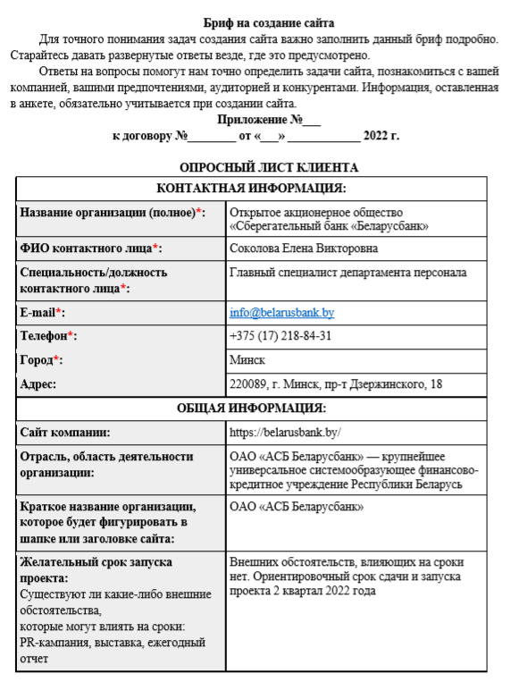
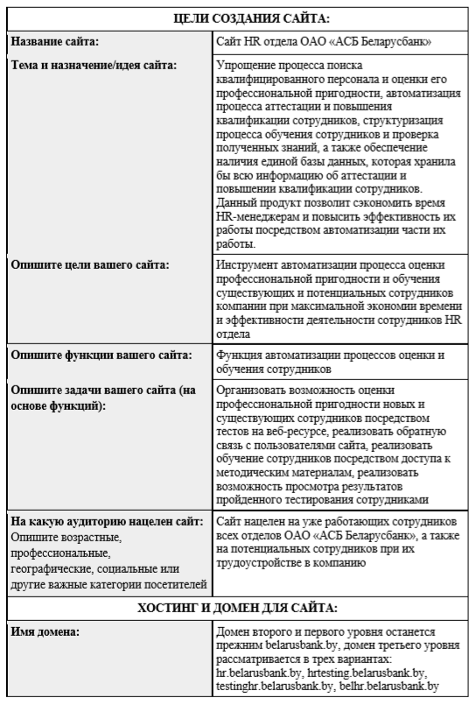
1.1 Бизнес-концепция (Бизнес-цели, критерии успеха, реестр бизнес-правил)
1.1.1 Бриф (приложение А) (Первичная концепция сайта на основе брифа)
1.1.2 Анализ целевой аудитории (Выделены и описаны группы пользователей составлены общие рекомендации к сайту)
Группа №1.
Сотрудники HR отдела банка
Группа №2.
Сотрудники банка (по отделам)
Группа №3.
Потенциальные сотрудники банка

Slide 6
1.1 Бизнес-концепция (Бизнес-цели, критерии успеха, реестр бизнес-правил)
1.1.3 Спецификация требований (Оценка соответствия требований заказчика и ожиданий ЦА, выработка общих рекомендаций к сайту)
Таблица 1.5 – Сравнительный анализ требований заказчика и ожиданий ЦА
Таблица 1.6 – Предполагаемый функционал сайта проранжированный по приоритетам по технике MoSCoW
Таблица 1.7 – Предполагаемый функционал сайта проранжированный по приоритетам по технике NUF
Рисунок 1.1 – Список функций по проекту по CRUDL подходу
Таблица Б.1.8 – Функции, роли, приоритеты и номер релиза разрабатываемого веб-ресурса

Slide 7
1.1 Бизнес-концепция (Бизнес-цели, критерии успеха, реестр бизнес-правил)
1.1.4 Анализ сайтов конкурентов
1. Выявление критериев и направлений для анализа (таблица 1.10)
2. Формирование фокус-группы аналогов
3. Сравнительная характеристика (таблица Г.1.11)
4. График оценки сравнения критериев анализа аналогов (таблица Д.1.12 и рисунок 1.2)
5. Аналитический отчет (таблица Е.1.13)
6. Итоговая концепция сайта

Slide 8
1.2 Техническая концепция (product vision and scope document) 1.3 Техническое задание
1.2.1 О продукте
1.2.2 Бизнес-риски
1.2.3 Информационная архитектура
1.2.4 Сервисы сайта
1.2.5 Навигация
1.2.6 Техническая реализация
1.2.7 Дизайн сайта
Техническая концепция
1.3.1 Общие сведения
1.3.2 Требования к Ресурсу
1.3.3 Описания ролей на сайте и какие у кого возможности
1.3.4 Описания сервисов
1.3.5 Вид и содержание страниц Ресурса
1.3.6 Перечень и описание версий Ресурса
1.3.7 Порядок контроля и приемки работ по созданию Ресурса
Техническое задание

Slide 9
2. Проектирование сайта
1.
Проектирование информационной структуры
2. Проектирование сервисов сайта
3. Проектирование навигации
4.
Проектирование макетов страниц
5. Разработка дизайна
6. Эргономическое обоснование проектных решений

Slide 10
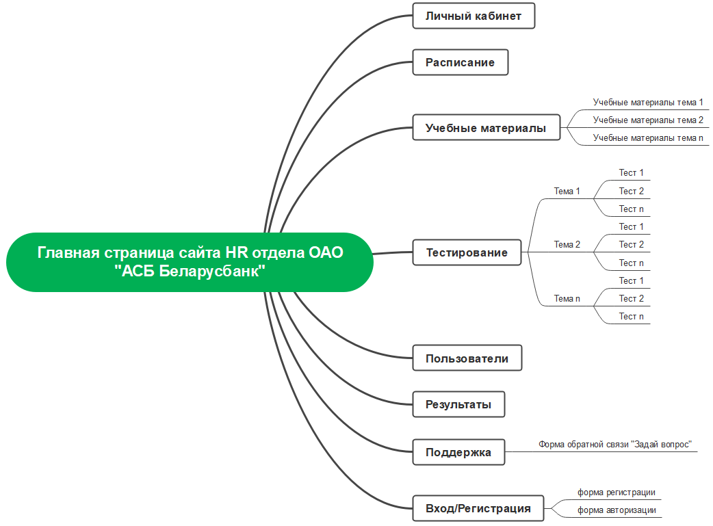
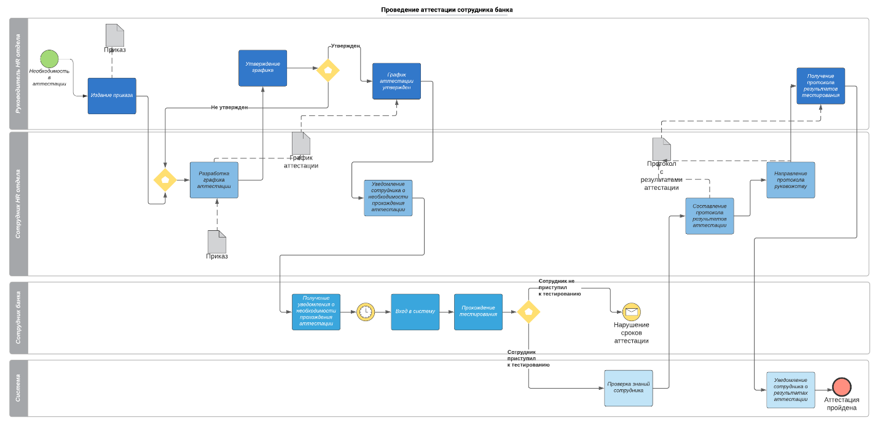
2.1 Проектирование информационной структуры сайта
2.1.1 Анализ информации от заказчика (Выделение и описание бизнес-процессов и их показателей, разработка Mind Map)
Бизнес-процесс №1. Проведение аттестации сотрудника банка
Бизнес-процесс №2. Оценка профессиональной пригодности нового сотрудника
Бизнес-процесс №3. Обучение сотрудника банка
Бизнес-процесс №4. Организация коммуникации/обратной связи пользователей с сотрудниками HR отдела

Slide 11
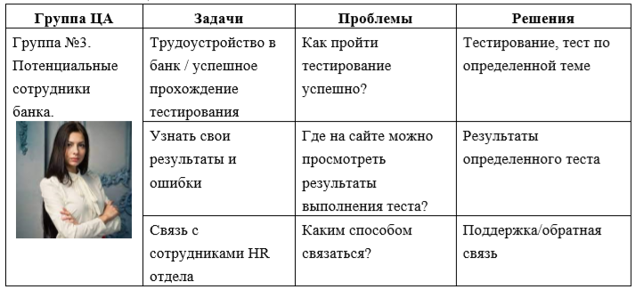
2.1 Проектирование информационной структуры сайта
2. Цель: узнать свои результаты и ошибки. Сценарий:
Пользователь находится на главной странице.
Переходит в раздел «Результаты».
Видит все выполненные им тесты.
Выбирает нужный тест.
Просматривает задания и правильные ответы к ним.
При необходимости выгружает отчет по тесту.
3. Цель: связь с сотрудниками HR отдела. Сценарий:
У пользователя возникает вопрос.
Пользователь находится на главной странице.
Он переходит в раздел «Поддержка».
И заполняет форму обратной связи, указывая свои данные для связи.
Сотрудник HR отдела в последующем связывается с данным пользователем.
2.1.2 Анализ задач пользователя (Выделение и описание пользовательских задач, проблем и их решений, написание сценариев поведения)

Slide 12
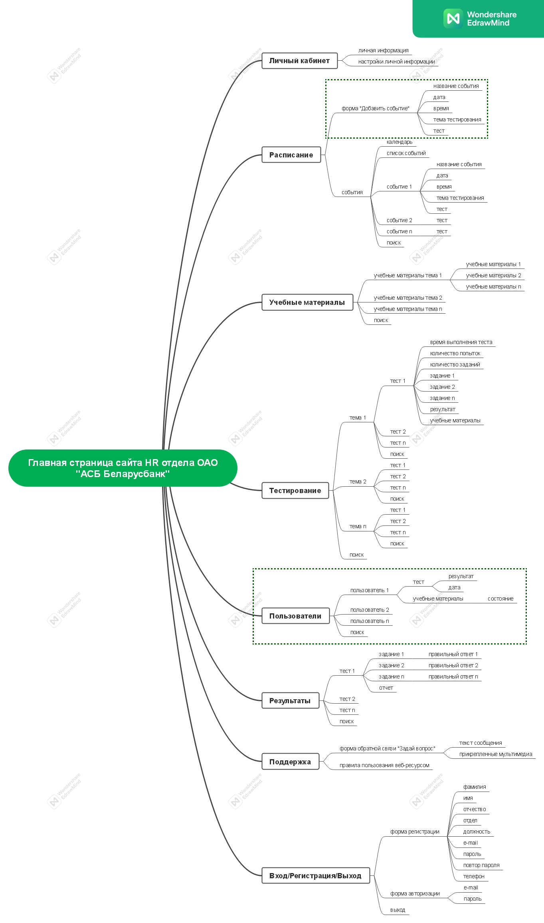
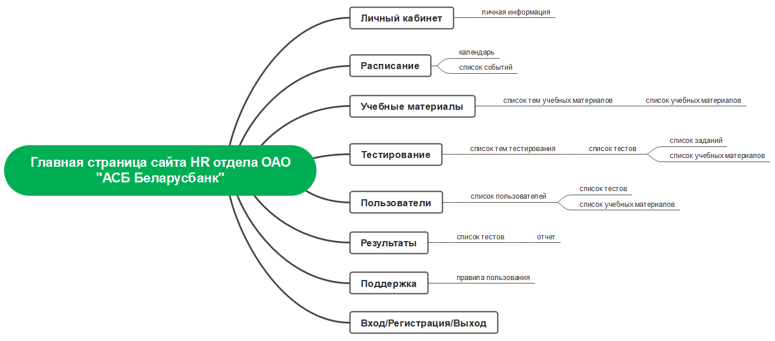
2.1 Проектирование информационной структуры сайта
2.1.3 Информационная архитектура сайта
2.1.4 Информационная структура сайта

Slide 13
2.2 Проектирование сервисов сайта (выделение сервисов и формирование требований к интерфейсу)
Форма «Добавить событие».
Посмотреть расписание (список событий/календарь).
Посмотреть определенное событие.
Посмотреть учебные материалы.
Просмотреть пользователей и их деятельность.
Просмотреть правила пользования веб-ресурсом.
Форма обратной связи.
Просмотреть и отредактировать личную информацию.
Форма Входа.
Посмотреть имеющиеся тесты в системе.
Форма Регистрации.
Пройти тест.
Посмотреть результаты теста.
Выгрузка отчета.
Поиск по странице.
Требования к интерфейсу формы регистрации
Название элемента | Тип элемента | Подсказка (если необходимо)
Фамилия* | Поле ввода | Введите фамилию.
Имя* | Поле ввода | Введите имя.
Отчество | Поле ввода | Введите отчество (при его наличии).
Отдел* | Выпадающий список | Выберите отдел, в котором вы работаете из выпадающего списка.
Должность* | Выпадающий список | Выберите вашу должность из выпадающего списка.
E-mail* | Поле ввода с валидацией | Введите e-mail. Будет использован в качестве логина.
Пароль* | Поле ввода с валидацией | Пароль должен содержать не менее 8 символов.
Повтор пароля* | Поле ввода с валидацией | Повторите введенный пароль.
Телефон* | Поле ввода с маской | Введите ваш телефон. Необходим для подтверждения регистрации.
Зарегистрироваться | Кнопка

Slide 14
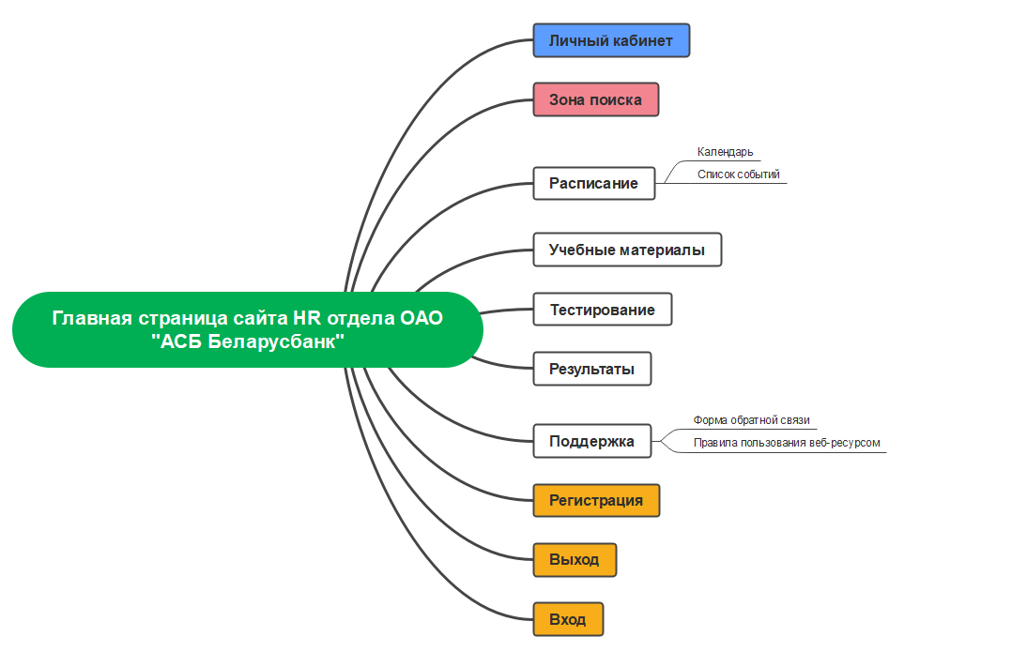
2.3 Проектирование навигации

Slide 15
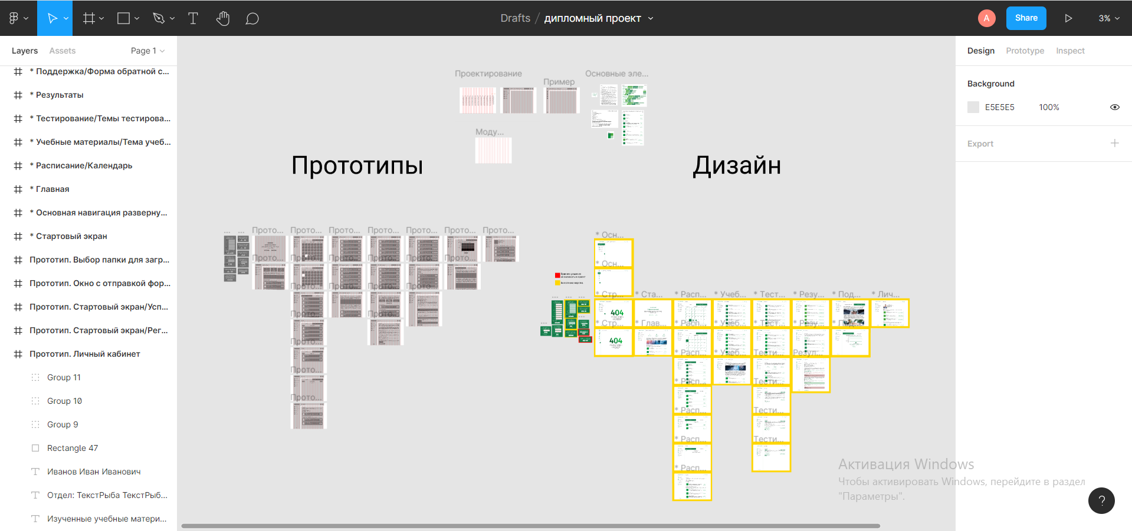
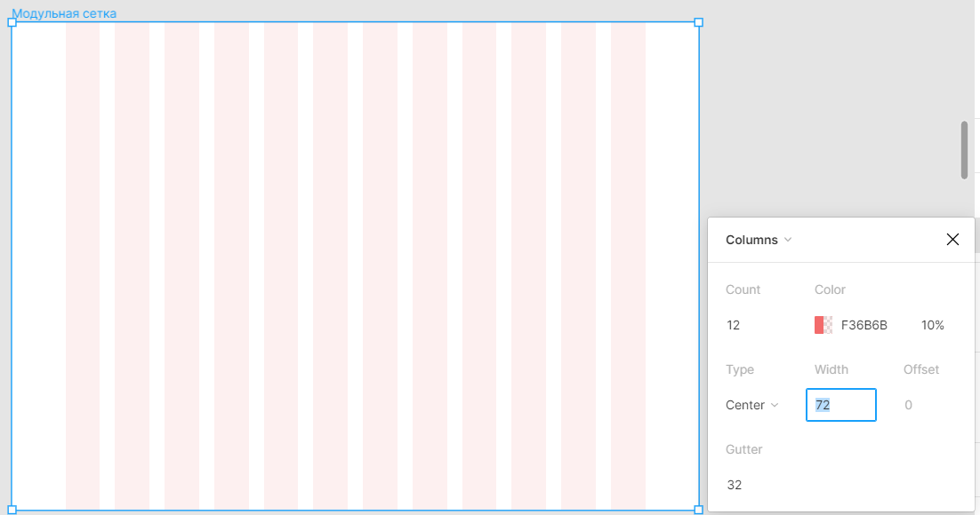
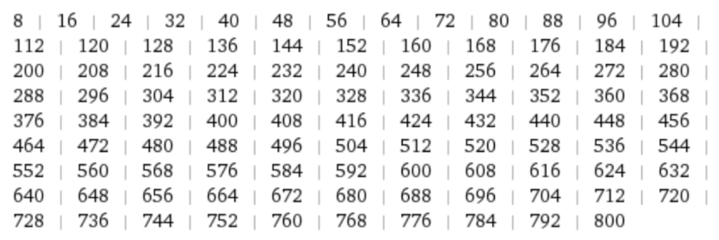
2.4 Проектирование макетов страниц

Slide 16
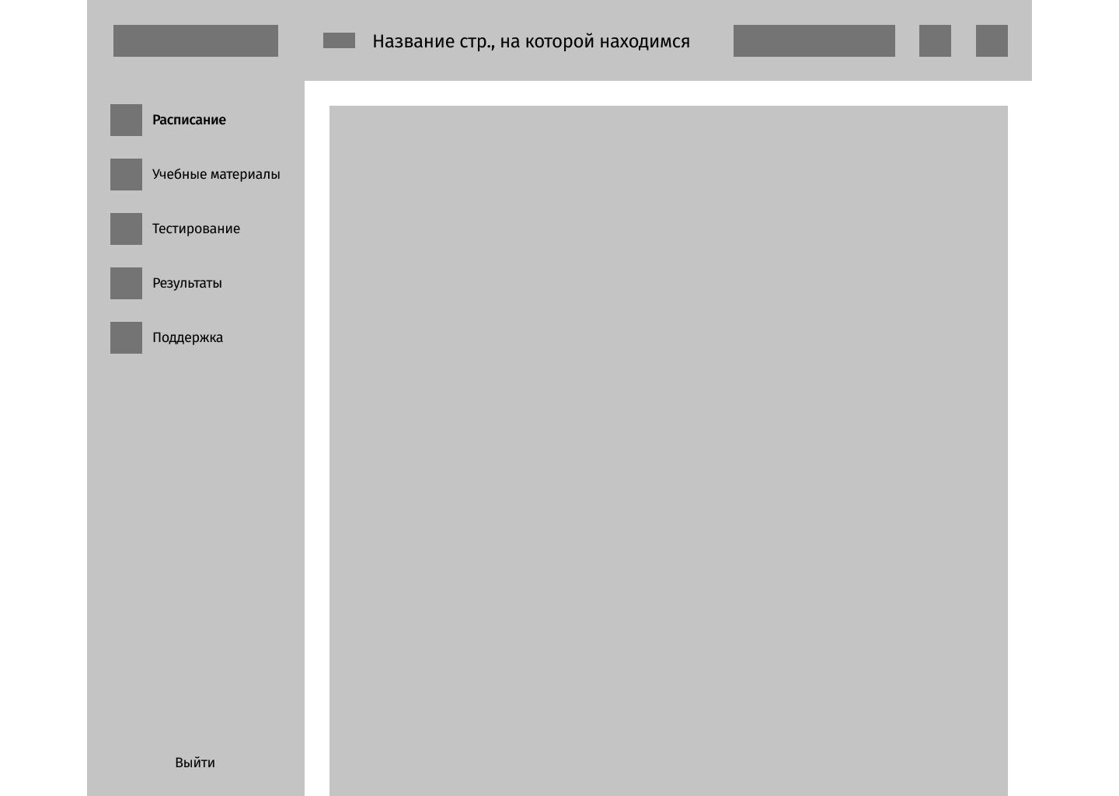
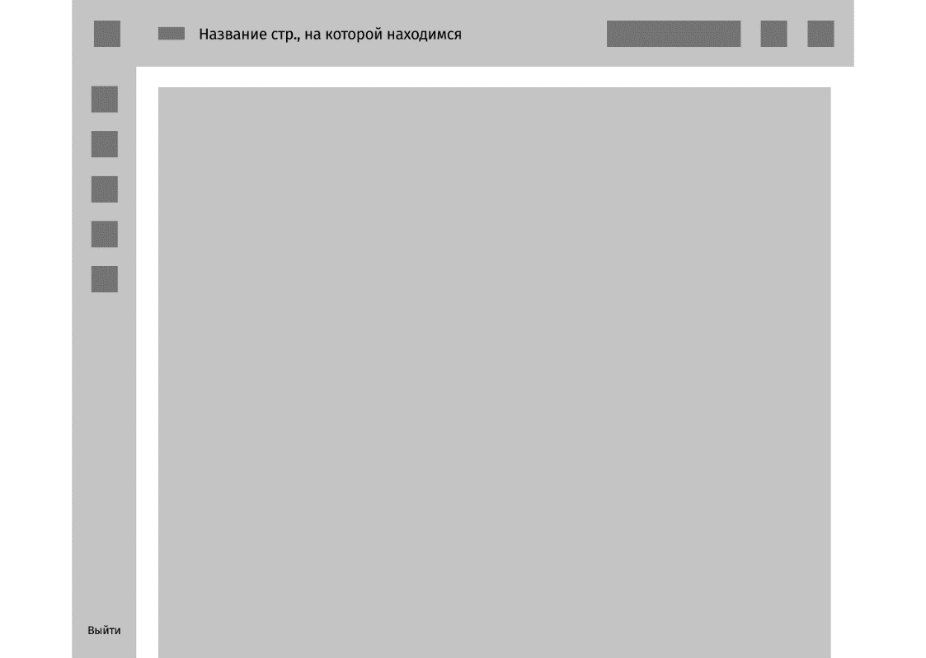

2.4 Проектирование макетов страниц (общие элементы для всех страниц)

Slide 17
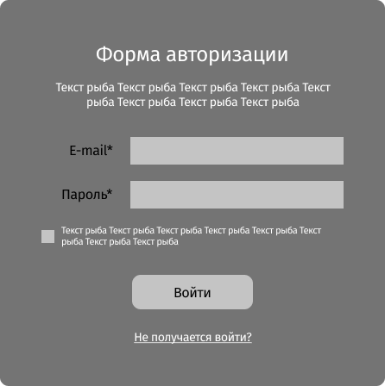
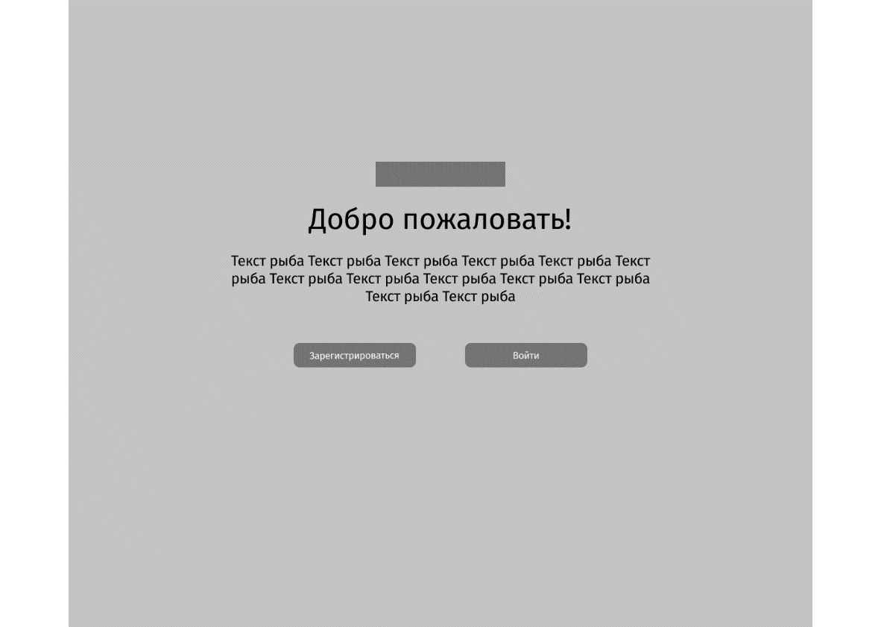
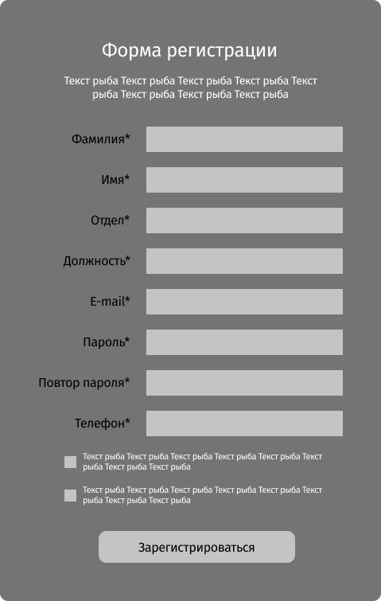
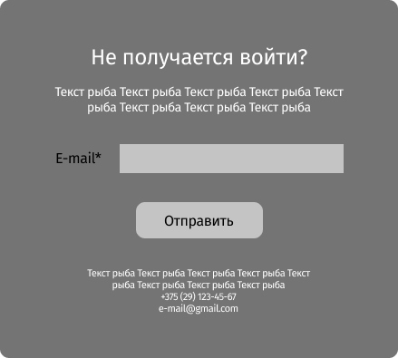
2.4 Проектирование макетов страниц (стартовая страница входа и регистрации)

Slide 18
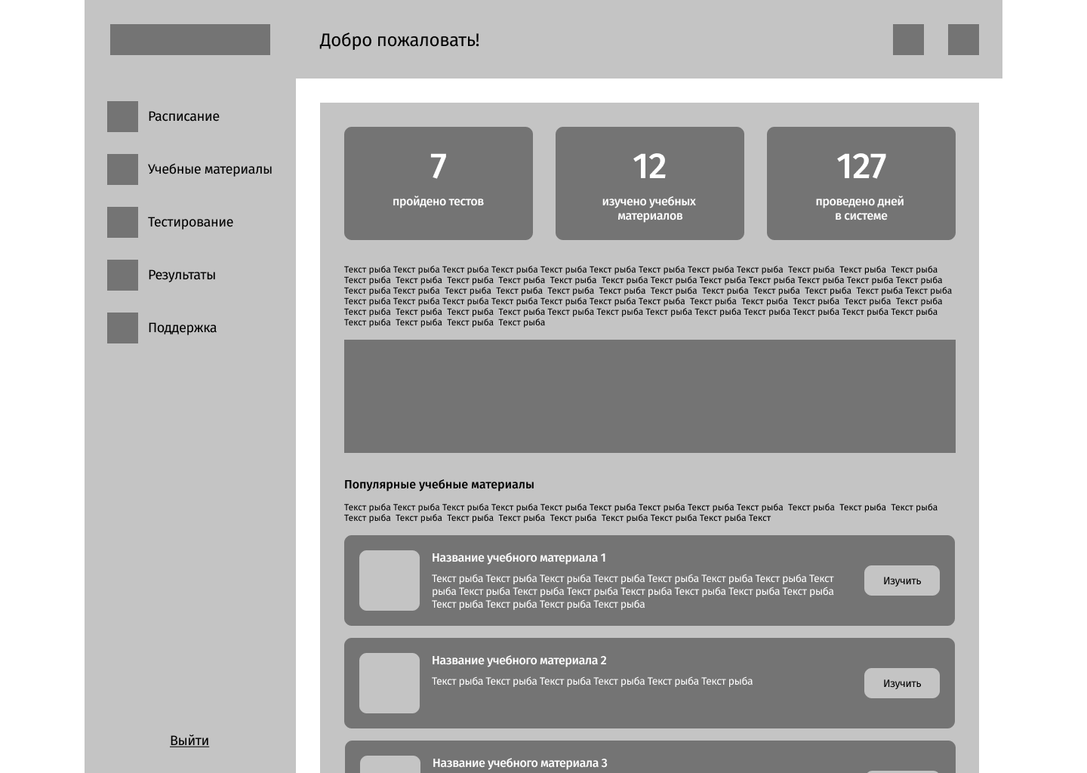
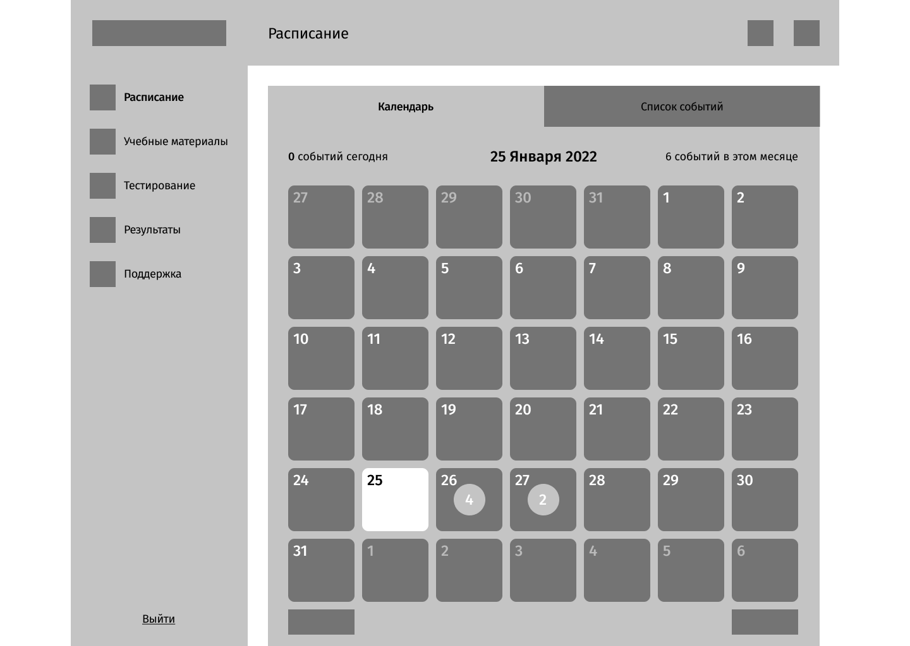
2.4 Проектирование макетов страниц (главная страница и страница «Расписание»)

Slide 19
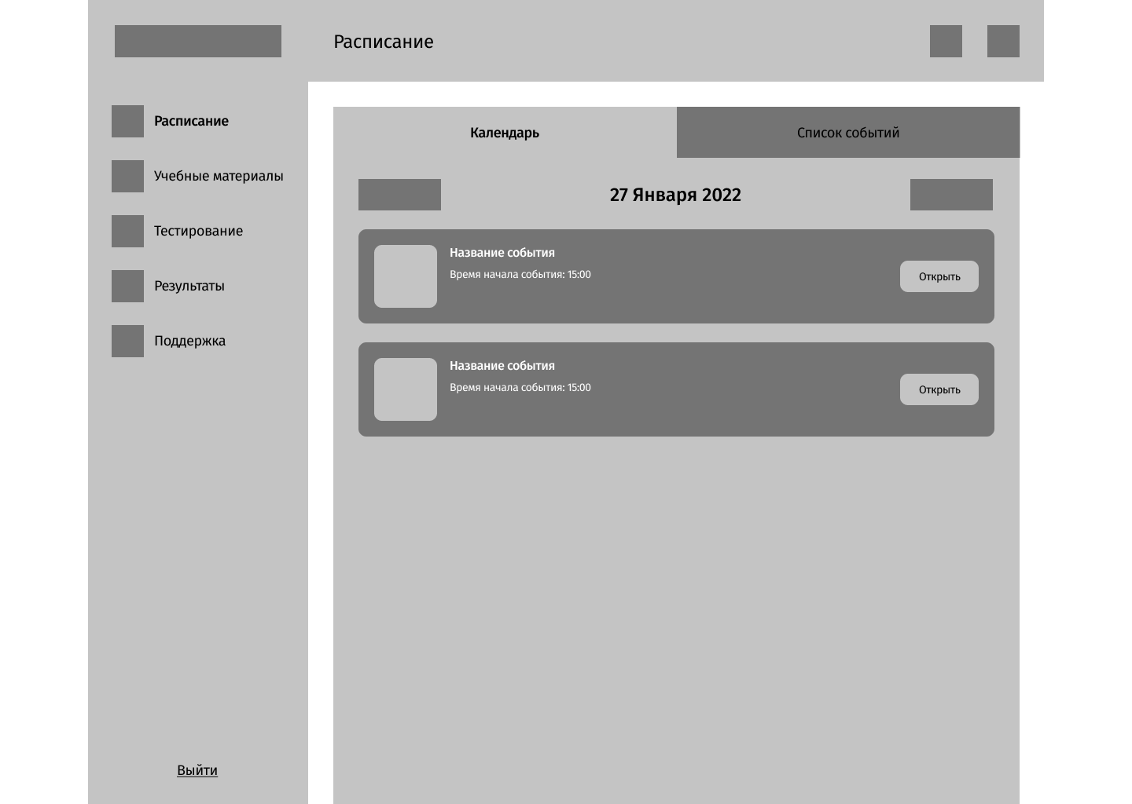
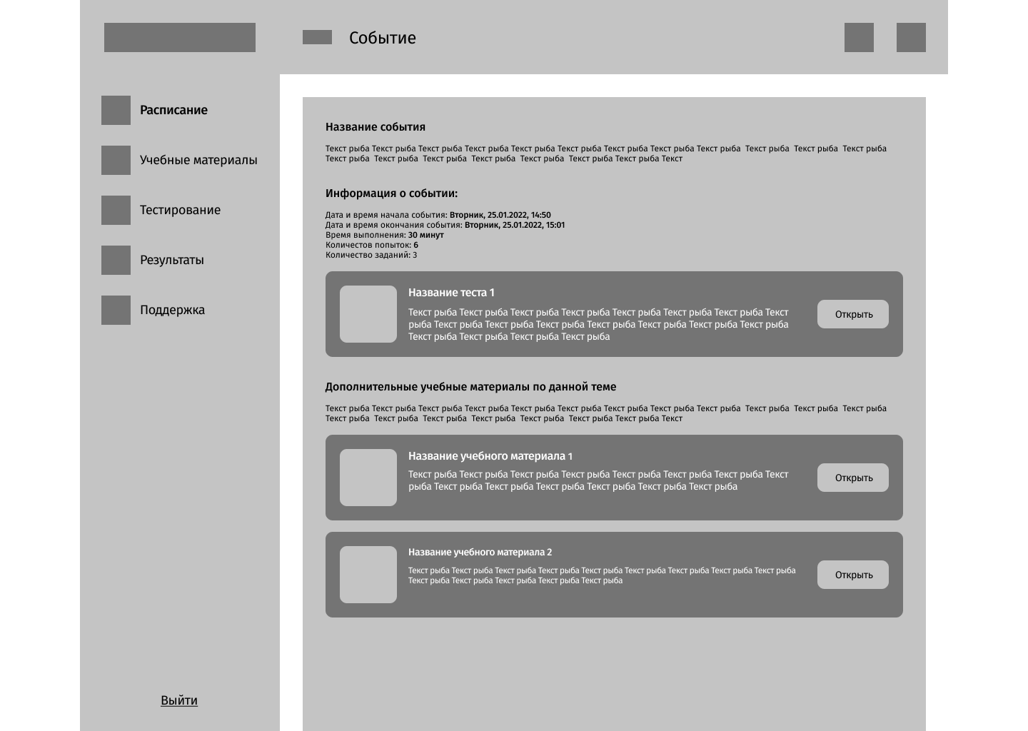
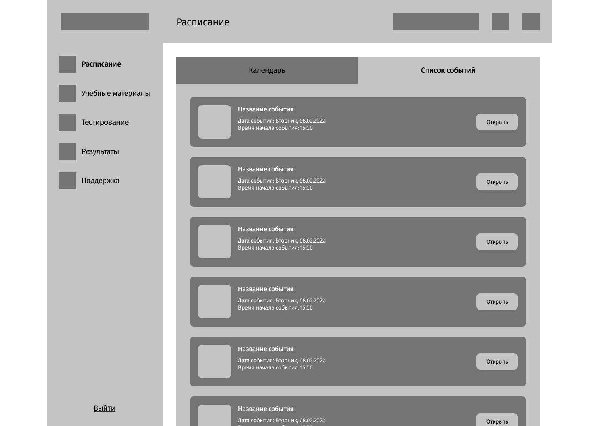
2.4 Проектирование макетов страниц (вкладки страницы «Расписание»)

Slide 20
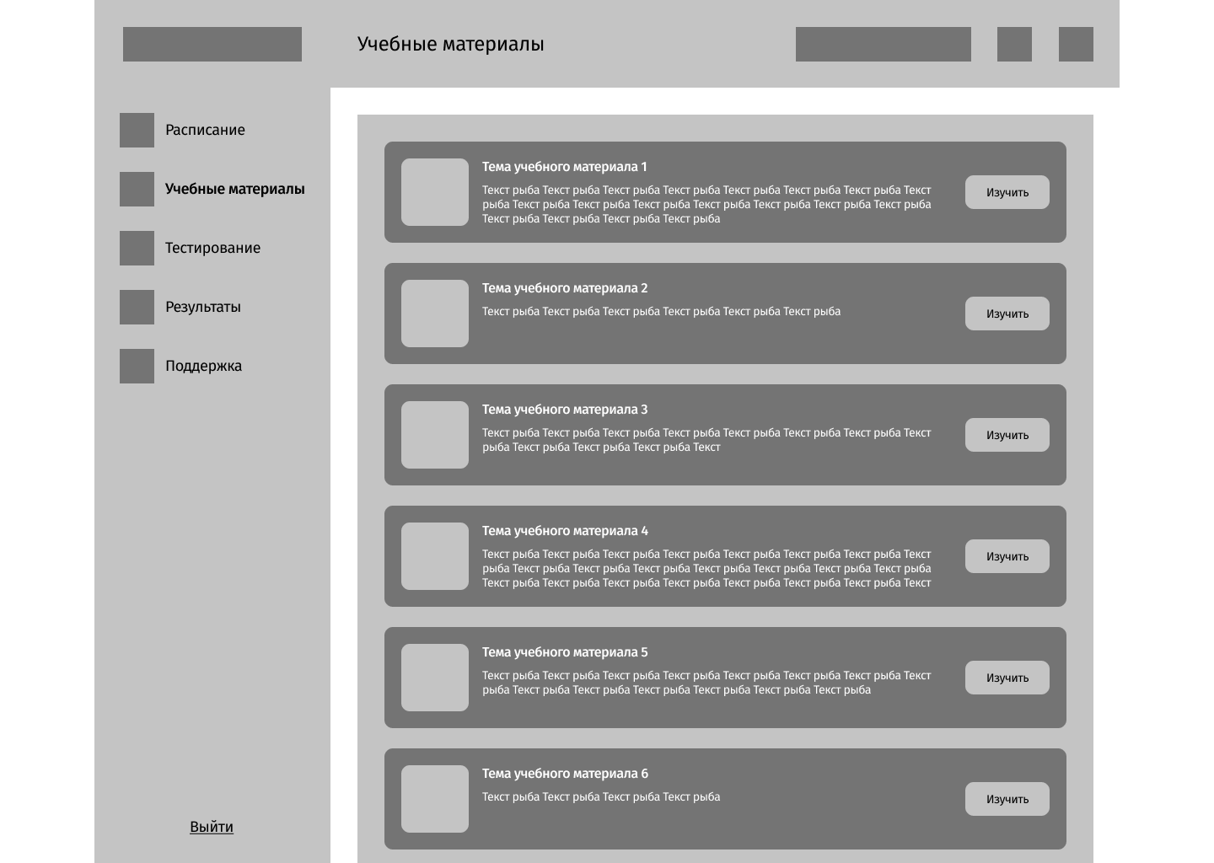

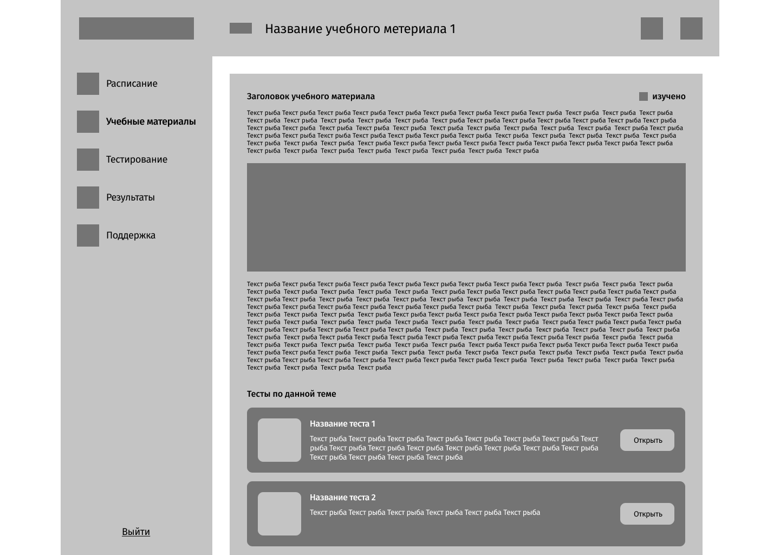
2.4 Проектирование макетов страниц (страница «Учебные материалы»)

Slide 21
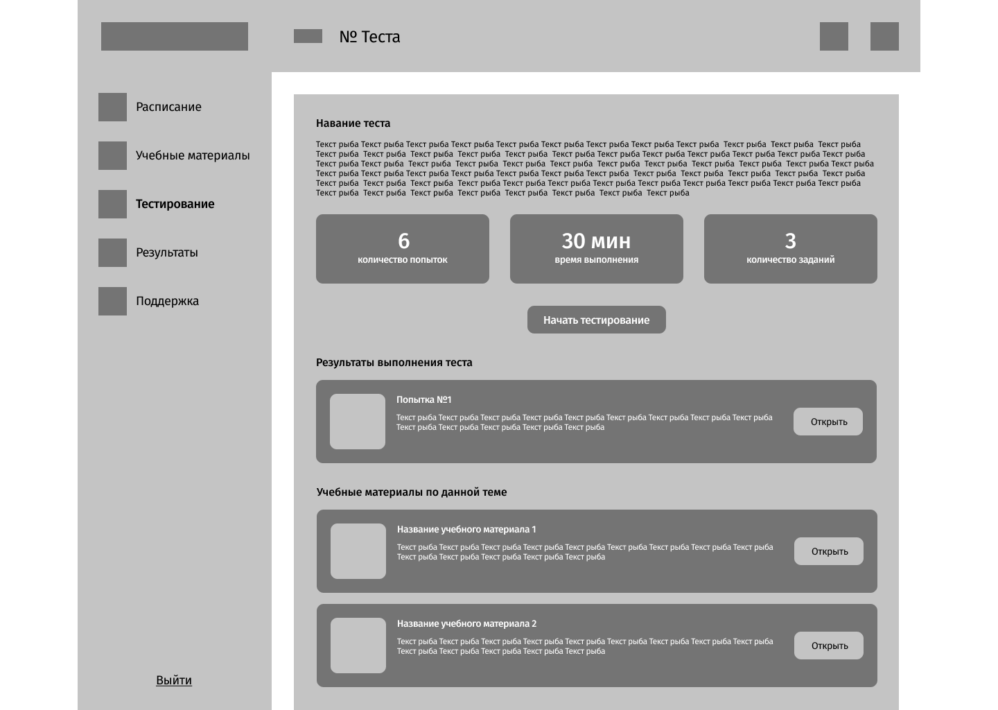
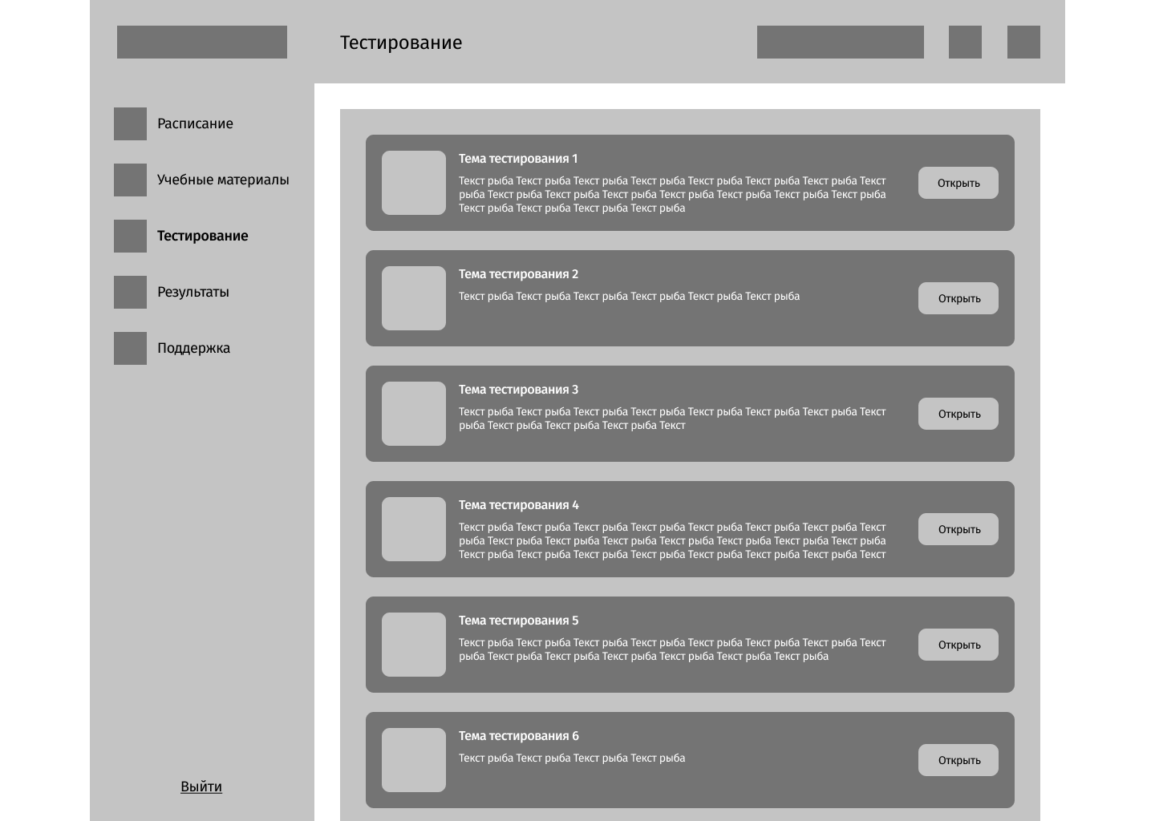
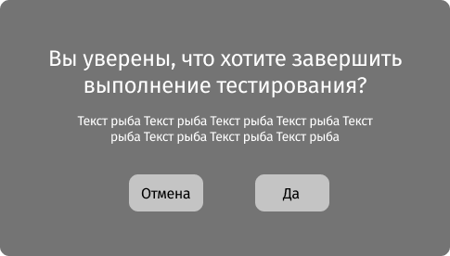

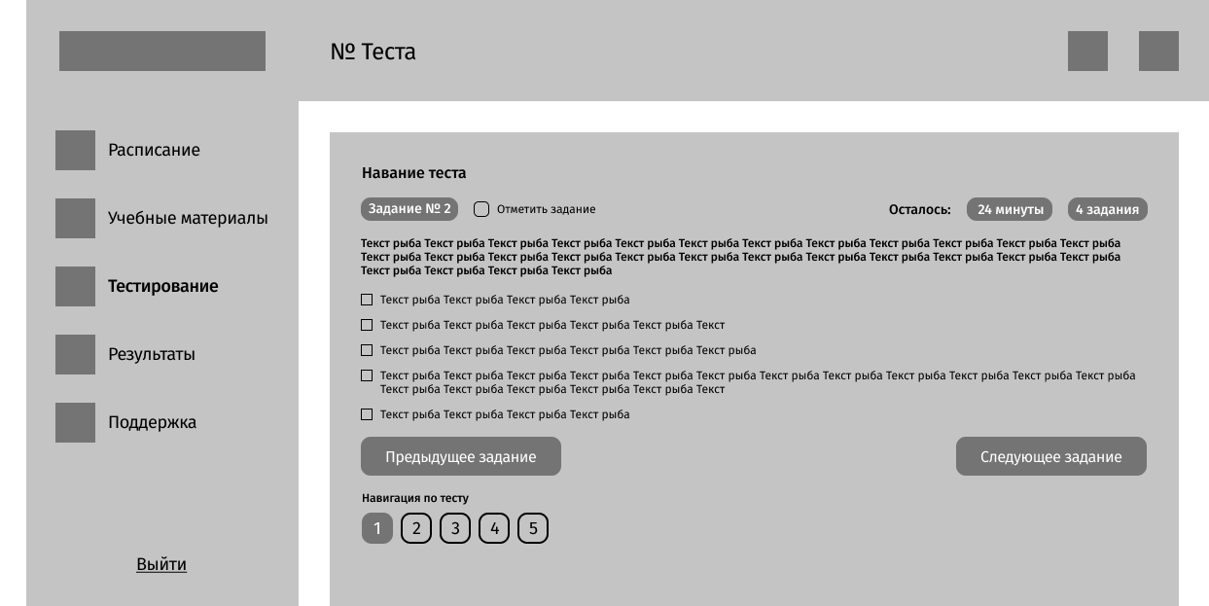
2.4 Проектирование макетов страниц (страница «Тестирование»)

Slide 22
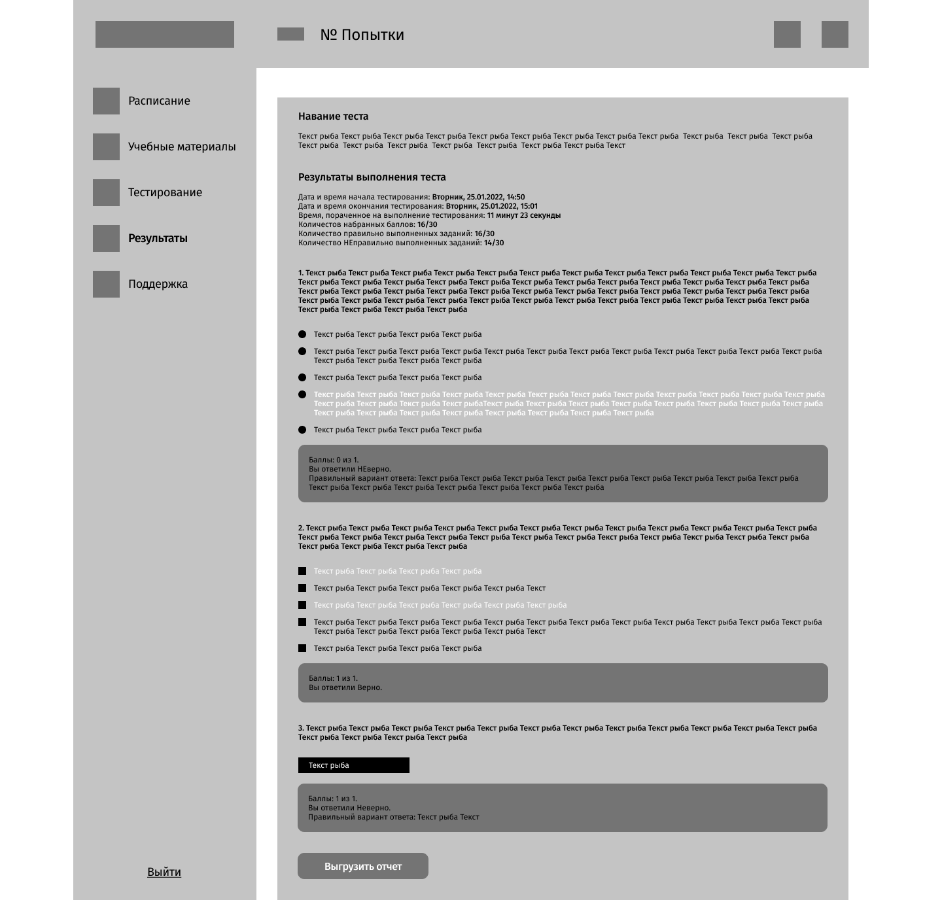
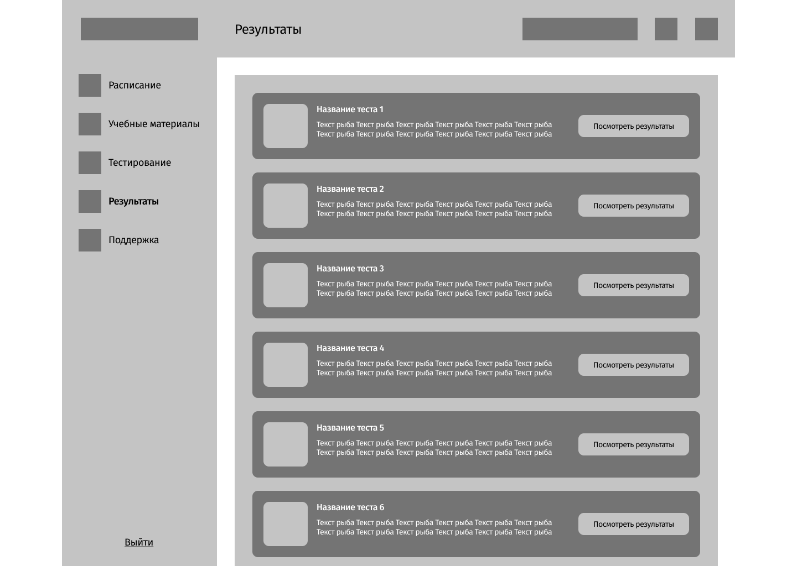
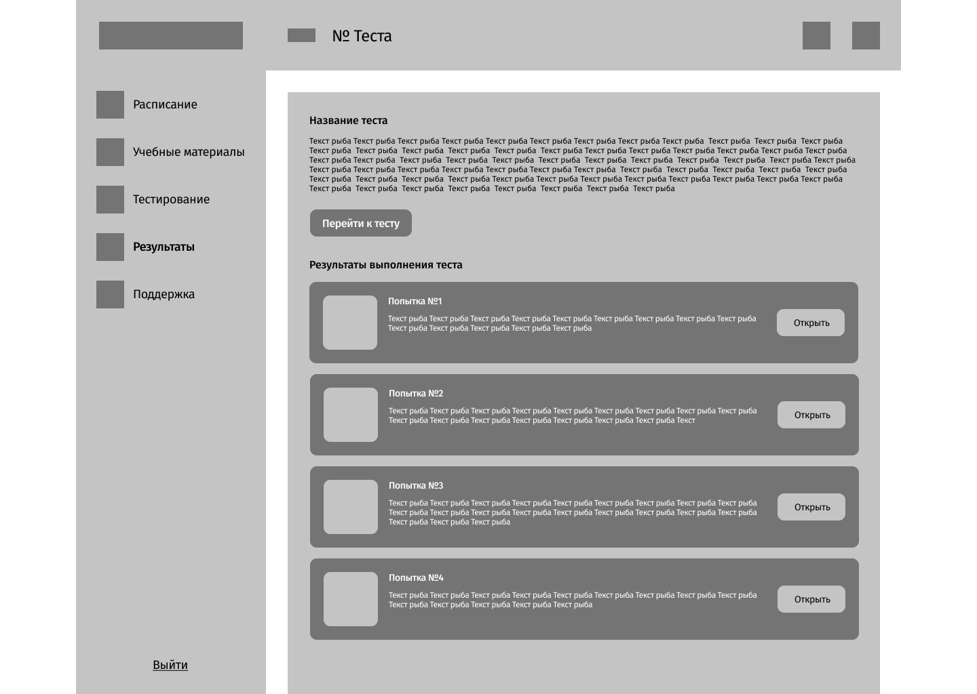
2.4 Проектирование макетов страниц (страница «Результаты»)

Slide 23
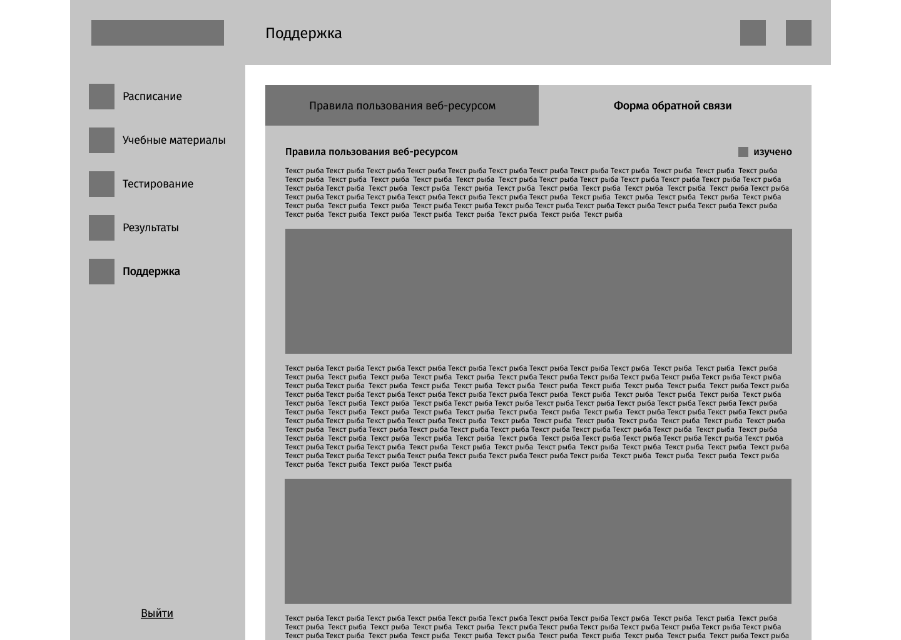
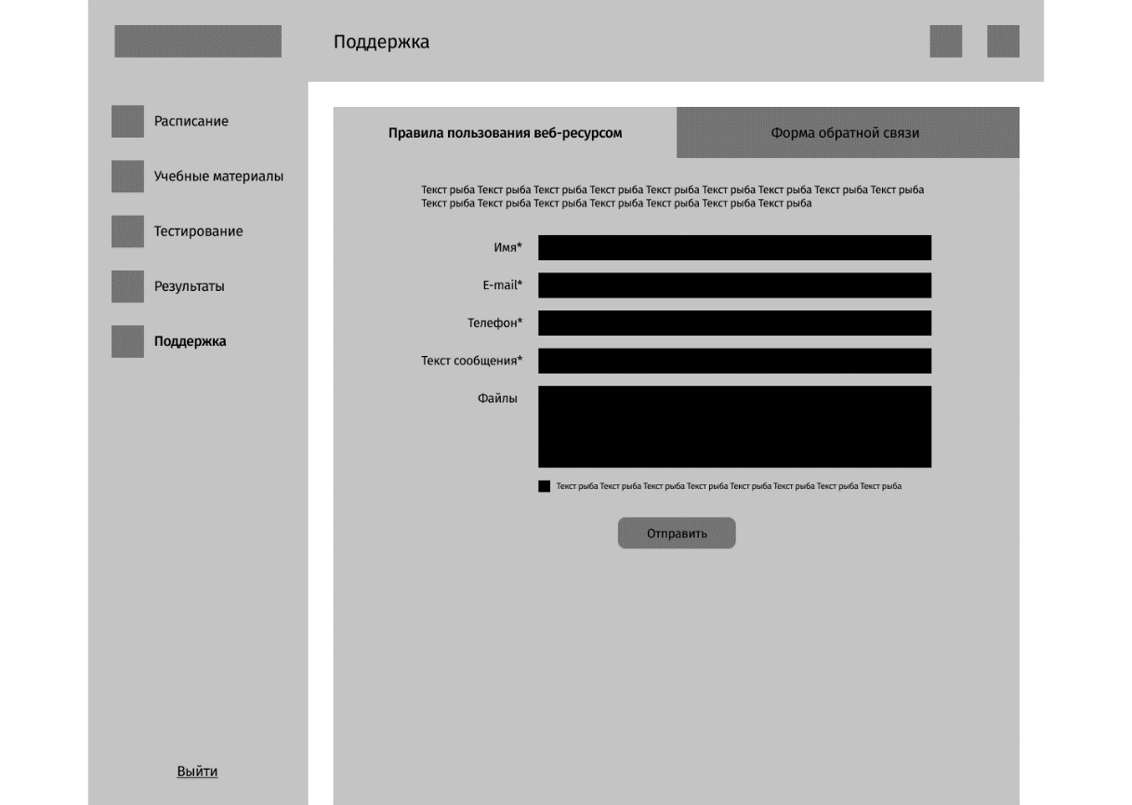

2.4 Проектирование макетов страниц (страница «Поддержка»)

Slide 24
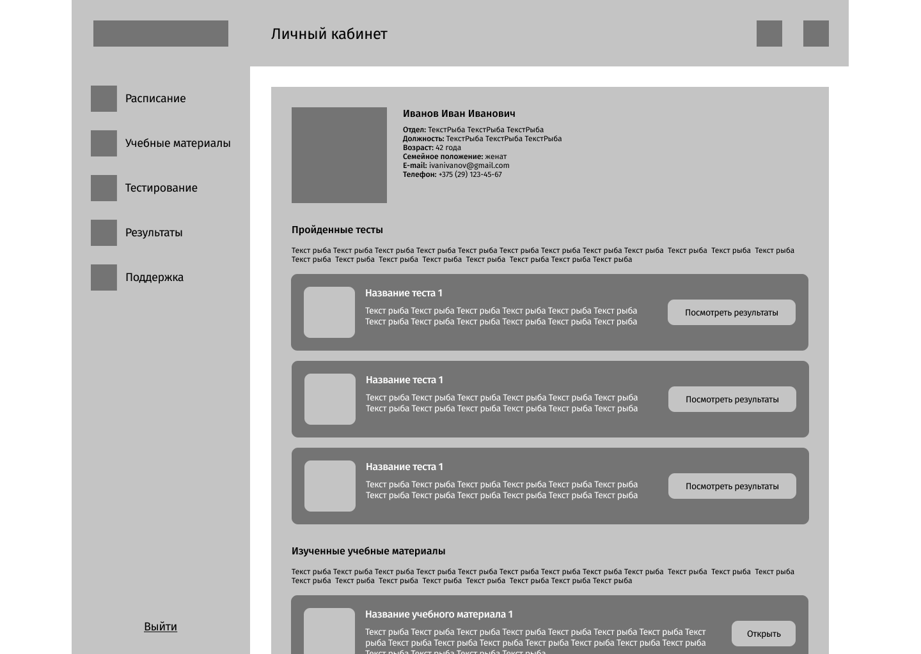
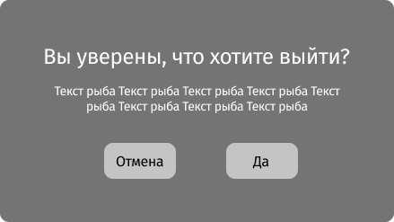
2.4 Проектирование макетов страниц (страница «Личный кабинет» и модальное окно выхода)

Slide 25

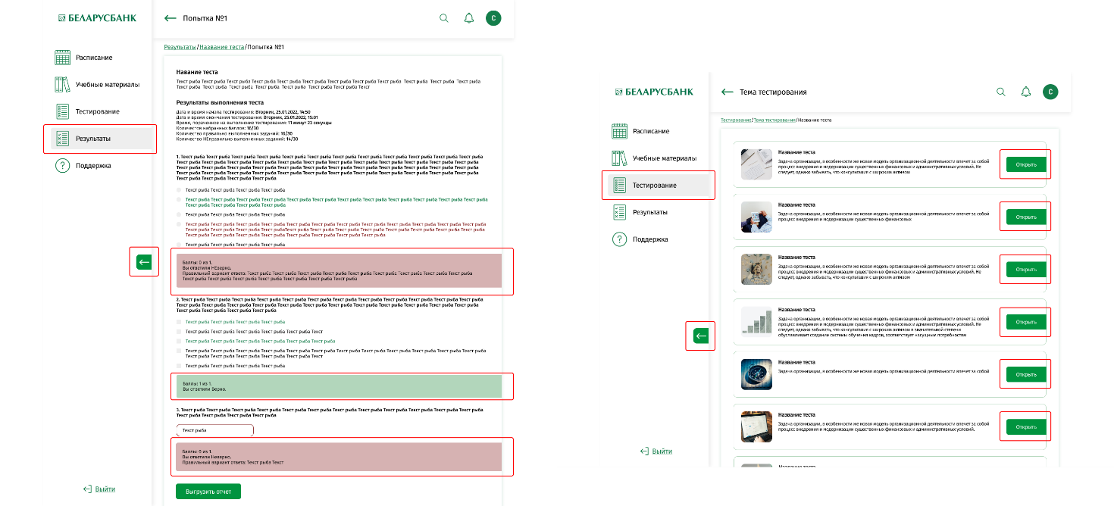
2.5 Разработка дизайна (единый стиль в дизайне страниц)

Slide 26
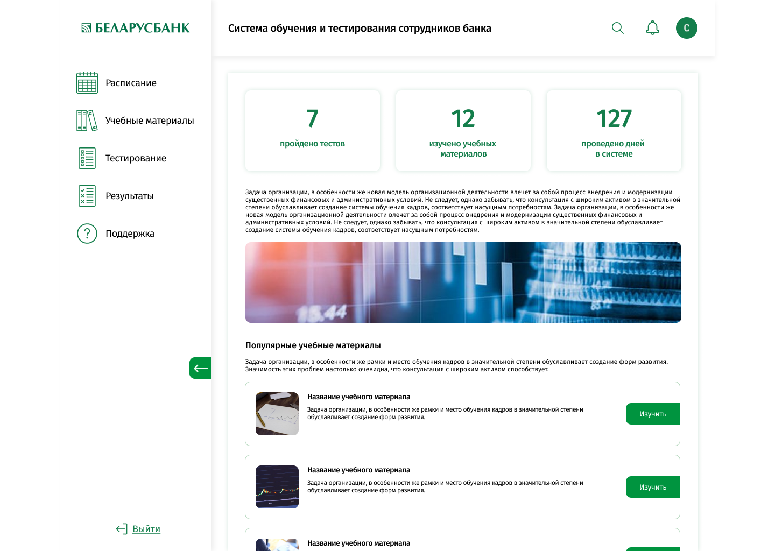
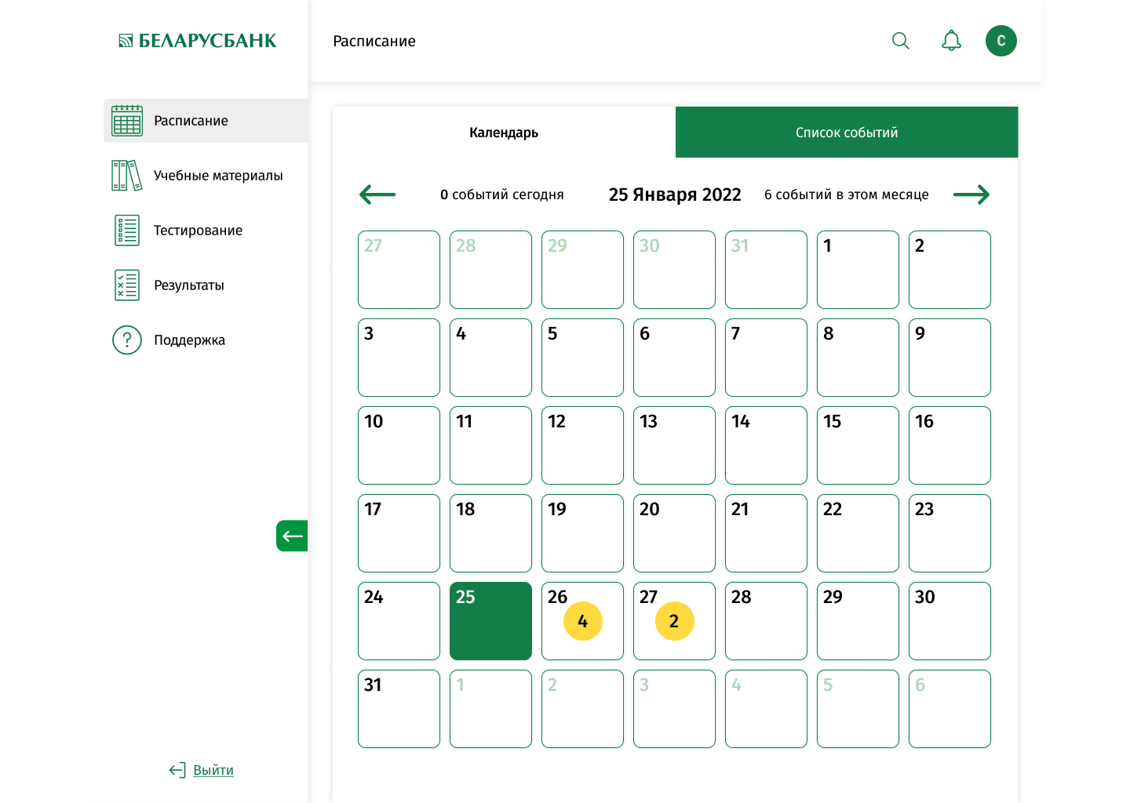
2.5 Разработка дизайна (дизайн главной страницы и страницы «Расписание»)

Slide 27
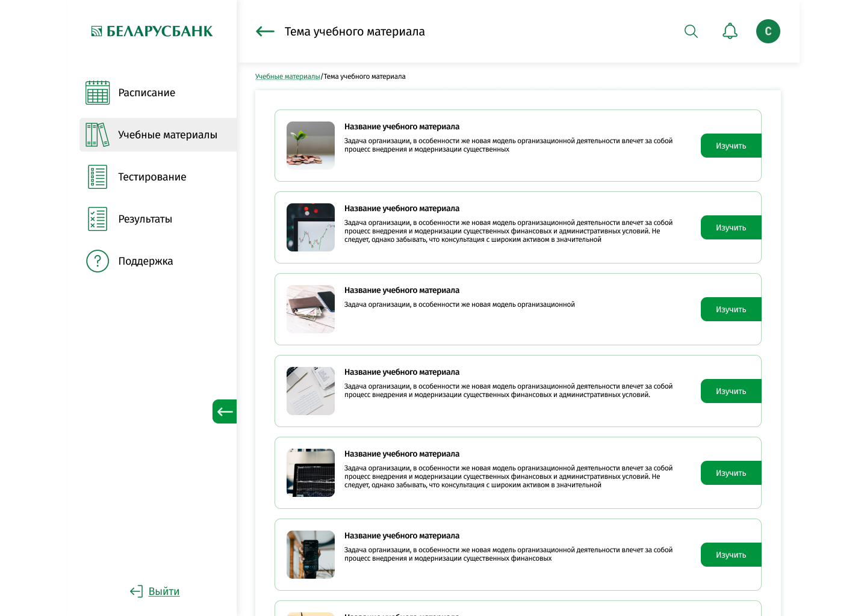
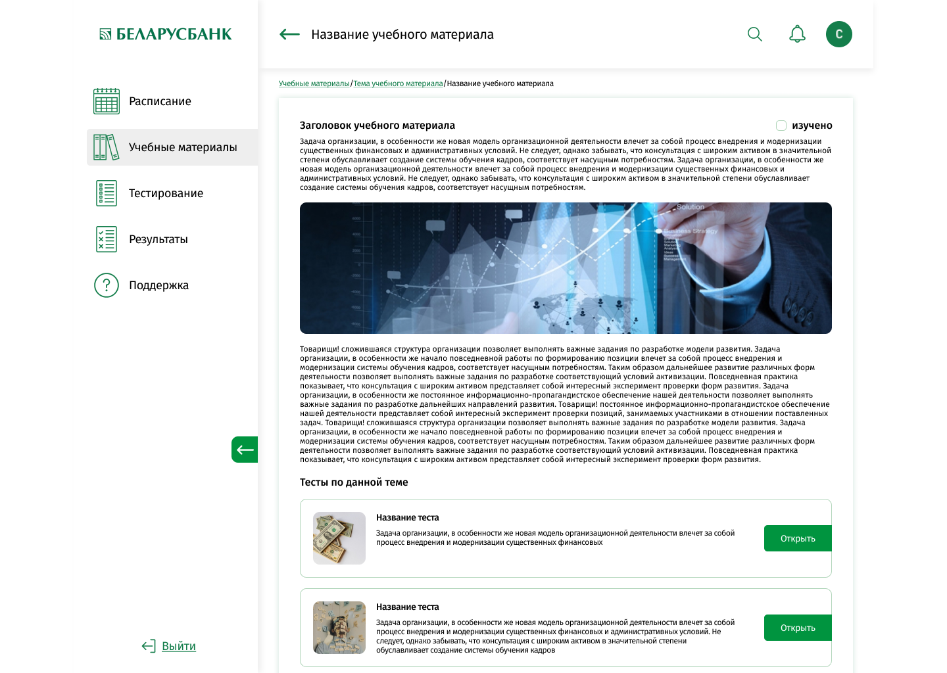
2.5 Разработка дизайна (дизайн страницы «Учебные материалы»)

Slide 28
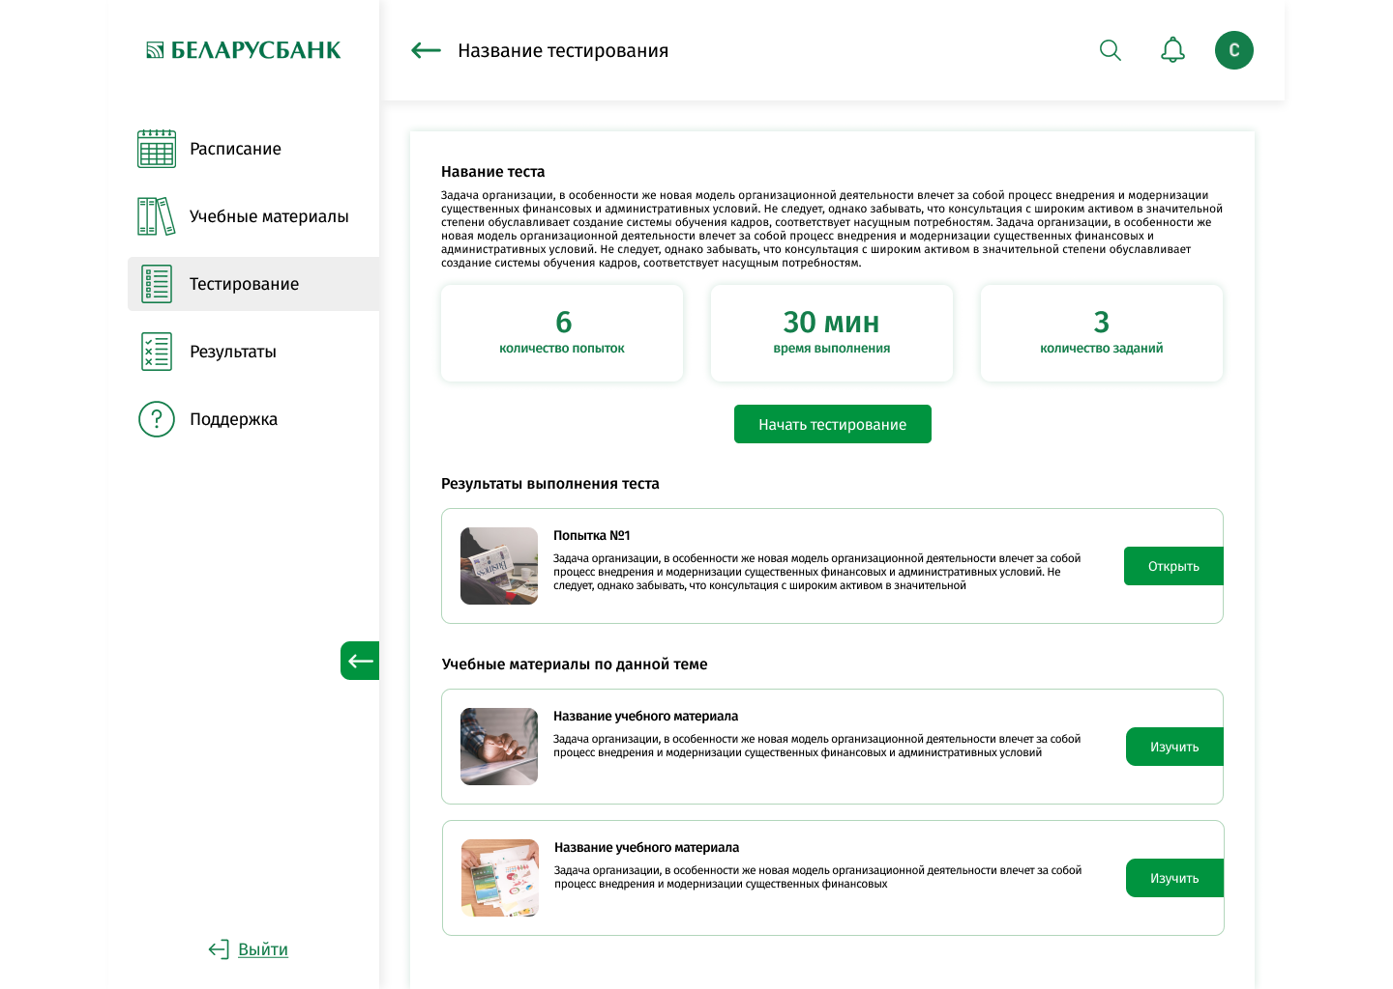
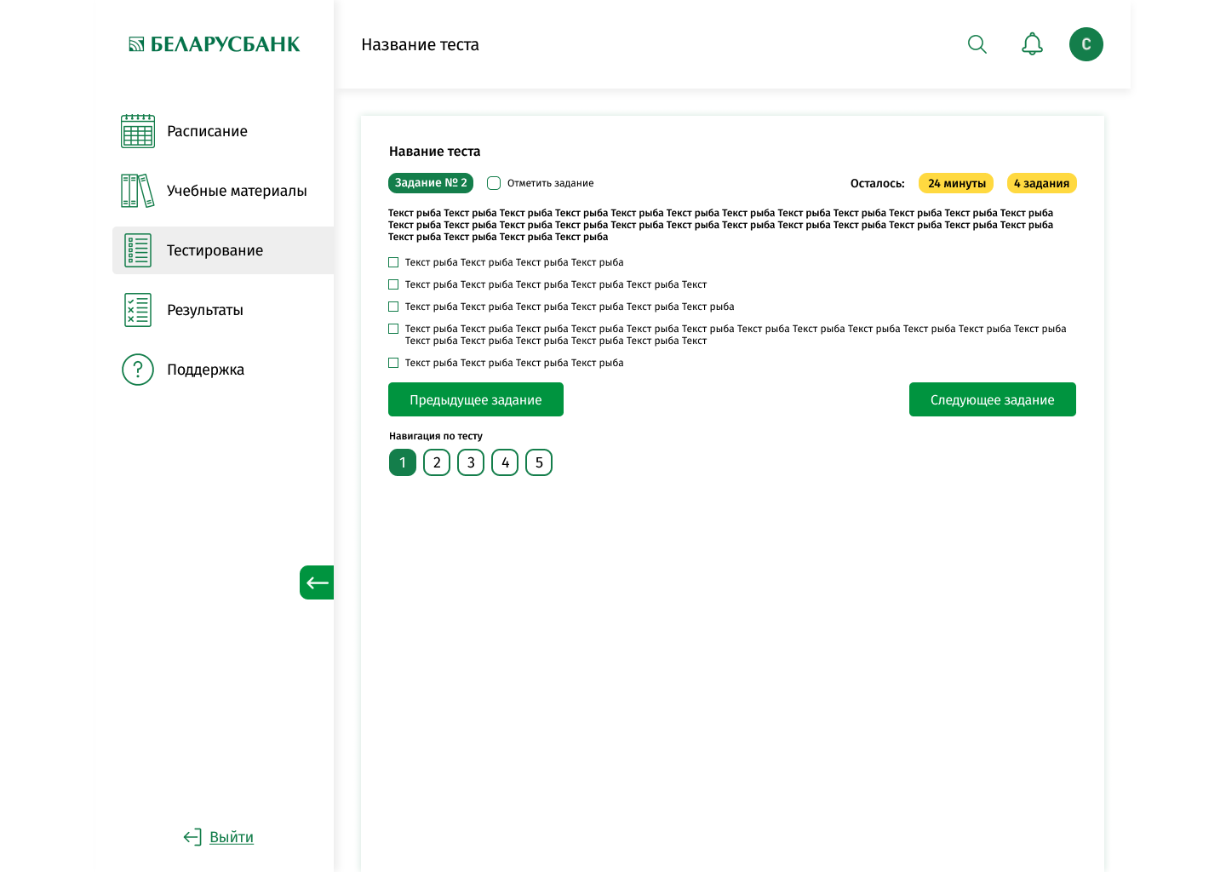
2.5 Разработка дизайна (дизайн страницы «Тестирование»)

Slide 29
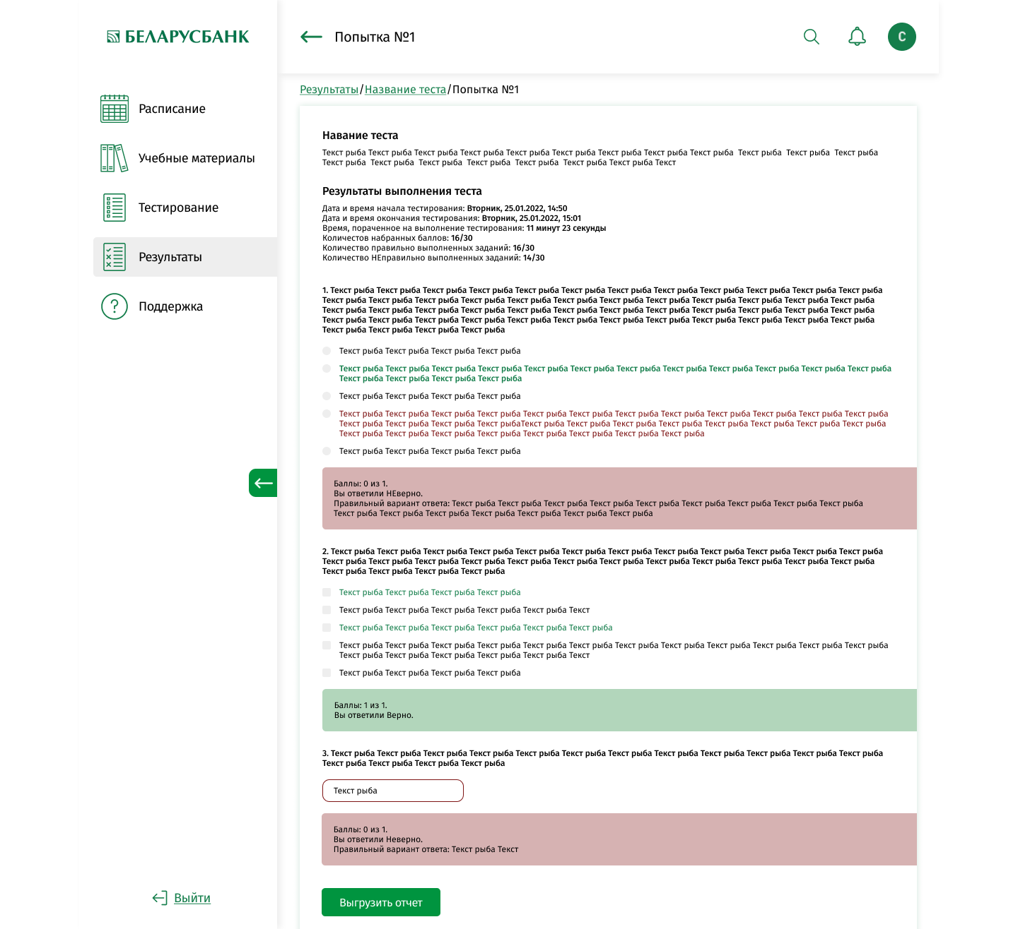
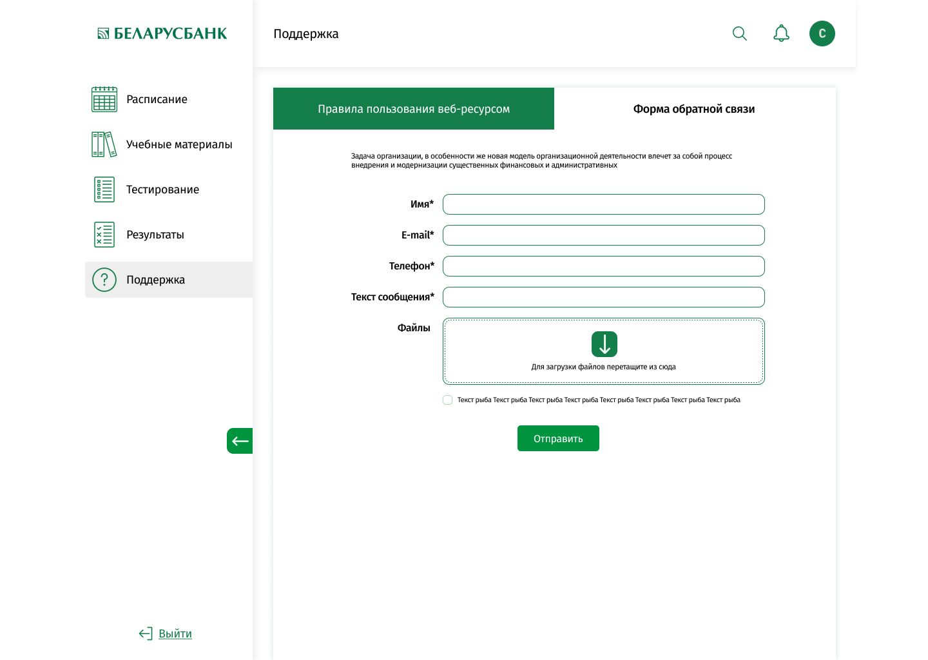
2.5 Разработка дизайна (дизайн страницы «Результаты» и страницы «Поддержка»)

Slide 30
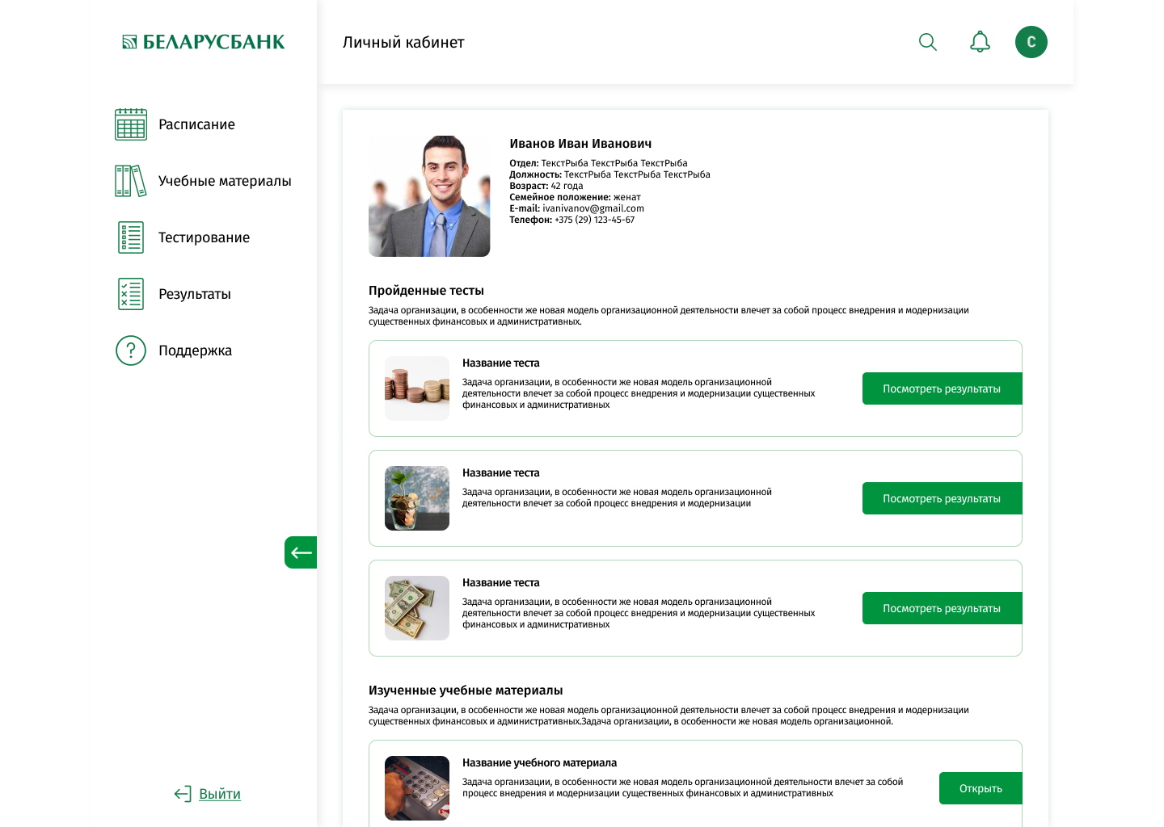
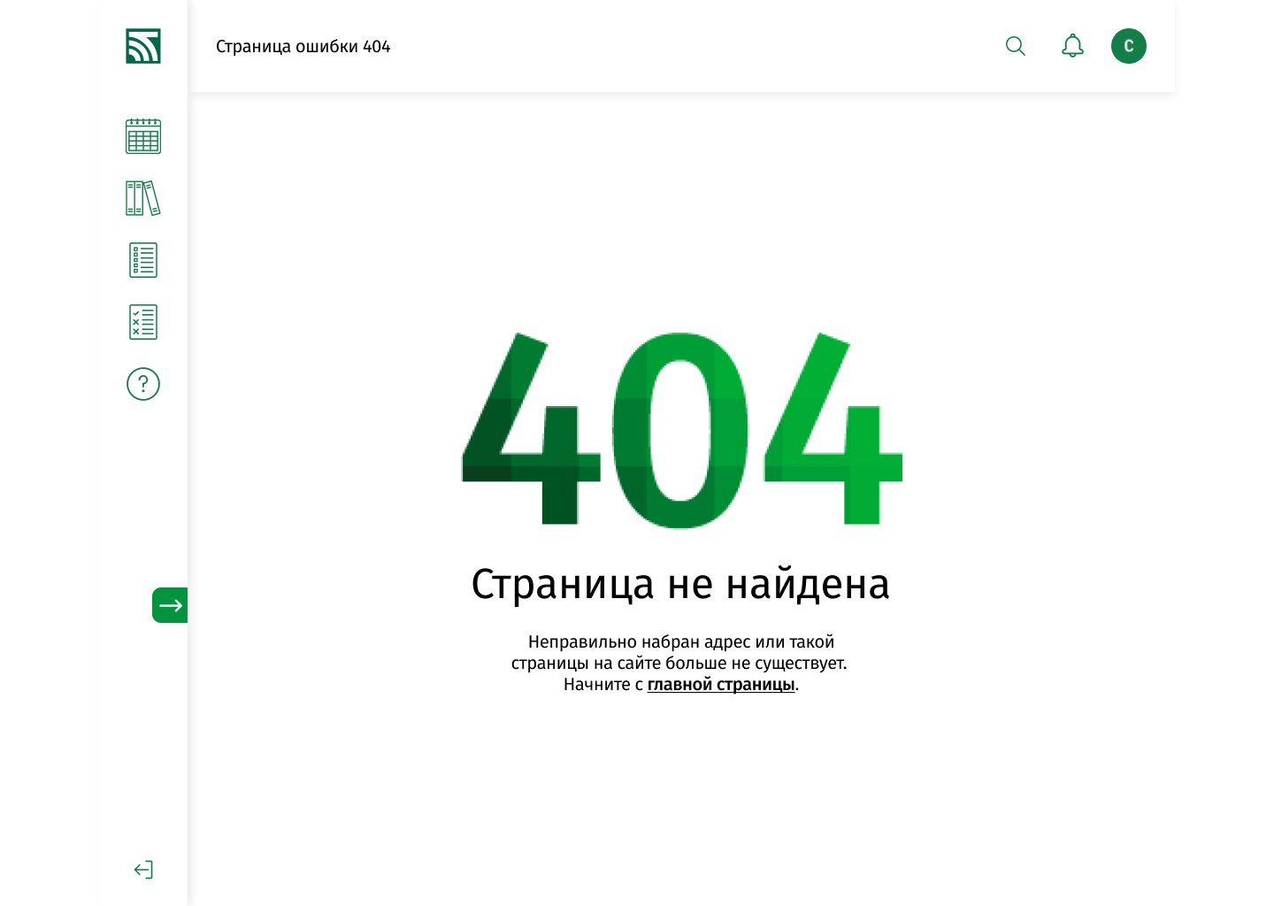
2.5 Разработка дизайна (дизайн страницы «Личный кабинет» и страницы «Ошибка 404»)

Slide 31
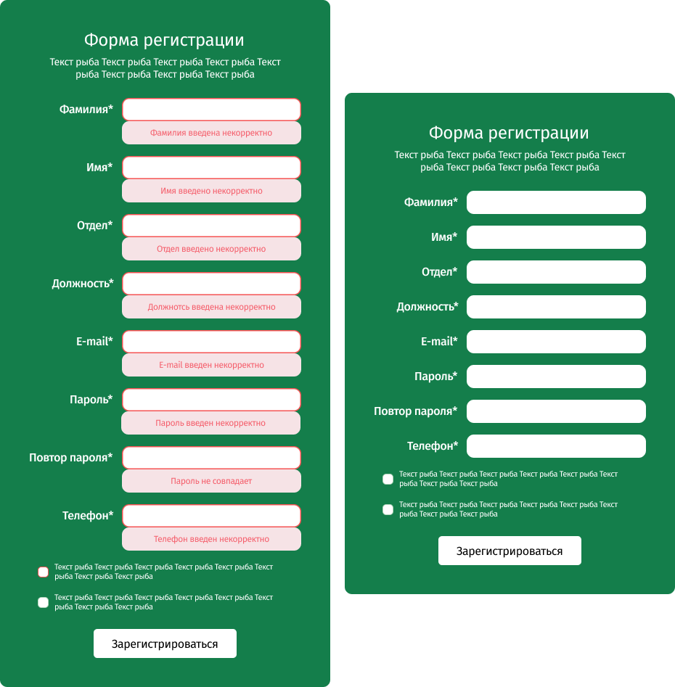
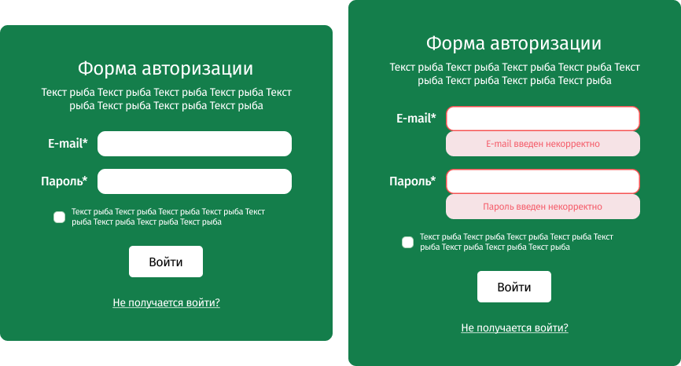

2.5 Разработка дизайна (дизайн модальных окон)

Slide 32
2.6 Эргономическое обоснование проектных решений
Соблюдение информационного баланса
Подбор оптимальных цветовых, тоновых и шрифтовых решений
При проектировании динамических элементов разумно минимизированы динамические изменения
При проектировании веб-сайта учтены особенности целевой аудитории
Проектирование компоновки веб-страниц с учетом результатов исследований по изучению траектории движения глаз
Подбор графического контента на основе существующих способов осмысления
Отсутствие раздражителей, влияющих на внимание пользователя, поддержание комфортного объема внимания

Slide 33
3. Техническая реализация проекта
1.
Верстка
2.
Работа с сайтом в CMS Wordpress
3. Техническое тестирование сайта

Slide 34
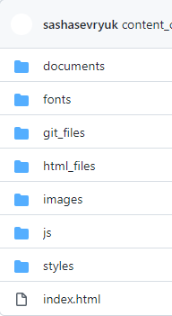
3.1 Верстка
Использование тега <div> как базового элемента блочной структуры сайта
Разделение кода
Технология CSS flexbox
JavaScript
jQuery
плагины JS

Slide 35
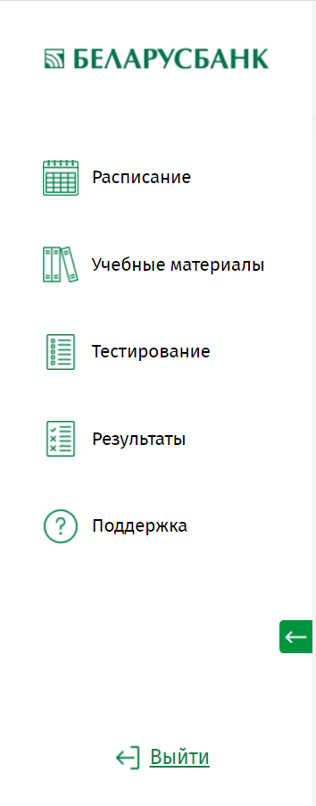

3.1 Верстка навигационного меню
Первоначально свернутое меню имеет свойство display:none, при нажатии на элемент со стрелочкой данное свойство меняется на display:block, а у развернутого меню наоборот, в результате получается эффект сворачивания и разворачивания бокового меню, который реализован с помощью JS кода с подключением библиотеки JQuery.
JS:
$(document).ready(function () {
$('.btn').click(function (event) {
$('.block').removeClass('active')
var num = $(this).attr('data-num’);
$('#block' + num).addClass('active')
});
});

Slide 36

3.1 Верстка плашки
Плашка реализована таким образом, что в нее можно поместить текст любой длины, который будет выглядеть аккуратно, поля плашки подстроятся под его длину, также длина кнопки подстраивается под вставленный в нее текст.

Slide 37
3.1 Верстка предзагрузчика
JS:
window.onload = function () { document.body.classList.add('loaded_hiding'); window.setTimeout(function () { document.body.classList.add('loaded'); document.body.classList.remove('loaded_hiding');}, 500);}

Slide 38


3.1 Верстка формы поиска
Подключение jQuery плагина HideSeek
JS:
let isVisible = true; const div = document.getElementById('search’); function trigger() { isVisible = !isVisible; div.style.display = isVisible ? "block" : "none"; }; document .getElementById('btn_search') .addEventListener('click', trigger); $(document).ready(function() { $('#search').hideseek(); }); $('#search-highlight').hideseek({ highlight: true })

Slide 39

3.1 Верстка полосы прокрутки
CSS: html{overflow:hidden;}
.right_part_content{
overflow-y: scroll; scrollbar-color: #147E4B transparent; scrollbar-width: thin;}
.right_part_content::-webkit-scrollbar{
width: 7px; background-color: transparent;}
.right_part_content::-webkit-scrollbar-thumb {
background-color: #147E4B; border-radius: 10px;}

Slide 40


3.1 Верстка модального окна
JS (стартовая страница): var regbtn = document.getElementById("regBtn"); var regmodal = document.getElementById("registrationModal"); var avtbtn = document.getElementById("avtBtn"); var avtmodal = document.getElementById("avtorizationModal"); var avt_help = document.getElementById("avt_help"); var avt_help_modal = document.getElementById("avt_help_modal"); window.onclick = function (event) { if (event.target == regmodal) { regmodal.style.display = "none";} if (event.target == avtmodal) { avtmodal.style.display = "none";} if (event.target == avt_help_modal) { avt_help_modal.style.display = "none";}} regbtn.onclick = function () { regmodal.style.display = "block";} avtbtn.onclick = function () { avtmodal.style.display = "block";} avt_help.onclick = function() { avt_help_modal.style.display = "block";}

Slide 41


3.1 Верстка вкладок
JS : function openPage(evt, cityName) { var i, tabcontent, tablinks; tabcontent = document.getElementsByClassName("tabcontent"); for (i = 0; i < tabcontent.length; i++) { tabcontent[i].style.display = "none";} tablinks = document.getElementsByClassName("tablinks"); for (i = 0; i < tablinks.length; i++) { tablinks[i].className = tablinks[i].className.replace(" active", "");} document.getElementById(cityName).style.display = "block"; evt.currentTarget.className += " active"; } document.getElementById("defaultOpen").click();

Slide 42



3.1 Валидация формы
JS : const form = document.forms["form"]; const button = form.elements["supportBtn"]; const inputArr = Array.from(form); const validInputArr = []; inputArr.forEach((el) =>{ if(el.hasAttribute("data-reg")){ el.setAttribute("is-valid", "0"); validInputArr.push(el);}}); form.addEventListener("input", inputHandler); button.addEventListener("click", buttonHandler); function inputHandler({target}){ if (target.hasAttribute("data-reg")){ inputCheck(target);}}
function inputCheck(el){ const inputValue = el.value; const inputReg =el.getAttribute("data-reg"); const reg = new RegExp(inputReg); if (reg.test(inputValue)){ el.style.border = "2px solid rgb(0, 196, 0)"; el.setAttribute("is-valid", "1");} else{ el.style.border = "2px solid rgb(255, 0, 0)"; el.setAttribute("is-valid", "0");}}

Slide 43


3.1 Адаптивная верстка
JS : @media screen and (max-width: 1170px){ /*start.html*/ .main_page_img img{width: 700px;} .number{ font-size: 40px; line-height: 38px; }
/*materials*/ .mat_img img{ width: 700px; }}
@media screen and (max-width: 1140px){ /*start.html*/ .main_page_img img{width: 650px;}
/*materials*/ .mat_img img{width: 650px; }}

Slide 44
4. Внедрение и сопровождение
1.
Юзабилити тестирование
2.
Выбор доменного имени
3.
Выбор и обоснование хостинга
4.
Перспективы развития сайта

Slide 45
4.2 Выбор доменного имени
Вариант 1. Домен второго и первого уровня останется прежним belarusbank.by, и необходимо выбрать только домен третьего уровня. Были выделены следующие варианты:
hr.belarusbank.by.
hrtesting.belarusbank.by.
testinghr.belarusbank.by.
belhr.belarusbank.by.
Вариант 2. Автономный веб-ресурс отдельно от основного сайта, тогда следует выбрать отличающее его доменное имя второго уровня, например:
hrbelarusbank.by.
belarusbankhr.by.
belarusbankhrtesting.by.
hrtesting.by.
testinghr.by.
Все выбранные имена понятные, логичные, простые в запоминании, ассоциативные и отражают деятельность сайта. Было выбрано доменное имя второго уровня «hrtesting».

Slide 46

4.2 Выбор и обоснование хостинга
Критерии для сравнения | 000Webhost | Awardspace | Byet Host | FreehostingNoAds
Стоимость | бесплатно | бесплатно | бесплатно | бесплатно
Автоустановщик | WordPress, Joomla и т.д. | WordPress, Joomla и т.д. | WordPress, Joomla и т.д. | WordPress, Joomla и т.д.
Поддержка баз данных | PHP и MySQL | PHP и MySQL | PHP и MySQL | PHP и MySQL
Дисковое пространство | 1GB | 1GB | 5 GB | 1GB
Полоса пропускания | 10GB | 5GB | неограниченно | 5GB
Базы данных | 2 MySQL | 1 MySQL | 5 MySQL | 3 MySQL
Панель управления | Cpanel | Расширенная панель управления | VistaPanel | неизвестно
Недостатки | В день существует принудительный период ожидания (сна) в один час | Нет гарантии работоспособности | Не все функции работают так, как они описаны | Нет гарантии работоспособности и технической поддержки
Преимущества | Бесплатный сайт строитель | Защита от спама, бесплатный сайт строитель | Быстрота работы, поддержка 24/7 | Бесплатный сайт строитель
Платные услуги | От $ 7.19 в месяц | От $ 5.20 месяц | От $ 4.99 в месяц | От $ 1.99 в месяц
Функционирует | С 2007 | С 2004 | C 2005 | С 2003
Регистрация | По e-mail | По e-mail | По e-mail | По e-mail

Slide 47




Список использованных источников

Slide 48
Спасибо за внимание!
Ссылка на github со всеми файлами проекта:
https://github.com/sashasevryuk/diplom_Sevryuk.github.io.git
Ссылка на презентацию с кратким описанием проделанной работы и пояснительную записку к дипломному проекту:
https://github.com/sashasevryuk/diplom_Sevryuk.github.io/tree/main/presentation
Ссылка на разработанные макеты и дизайн сайта в Figma:
https://www.figma.com/file/QL0WkOIcYDSLE9f95NH9yt/%D0%B4%D0%B8%D0%BF%D0%BB%D0%BE%D0%B C%D0%BD%D1%8B%D0%B9-%D0%BF%D1%80%D0%BE%D0%B5%D0%BA%D1%82?node-id=0%3A1
Ссылка на разработанный веб-ресурс:
https://sashasevryuk.github.io/diplom_Sevryuk.github.io/

Slide 49
Вопросы по дневнику и отчету по практике:
Как правильно звучит должность Гуда Артура Петровича?
В дневнике необходима подпись и печать руководителя организации или начальника кадровой службы. Я так понимаю, мне нужно обратиться к Соколовой Елене Викторовне, верно?
Также необходим отзыв о работе студента, написанный в дневнике руководителем практики от организации.
Я хотела попросить информацию у вас по некоторым разделам отчета, для его составления: - IT-архитектура организации (подразделения) (ознакомиться с бизнес-архитектурой предприятия и её связью с архитектурой приложений, технологической инфраструктурой. Получить сведения о технических характеристиках средств вычислительной техники, имеющихся в данном подразделении; конфигурации компьютерной сети; способах подключения к глобальной сети, используемых сетевых технологиях. Изучить методы создания учетных записей пользователя, назначение прав доступа на сетевые ресурсы.) - Информационная архитектура организации (подразделения) (изучить принципы, модели и стандарты, которые обеспечивают процессы создания, использования поддержания информации, относящиеся к деятельности предприятия. Изучить связь архитектуры приложений и информационной архитектуры.) - Используемые корпоративные стандарты на предприятии (ознакомиться с используемым на предприятии и в структурном подразделении корпоративными стандартами. Оценка соответствия используемых стандартов существующему в РБ законодательству.) - Информационные ресурсы, технологии, методики и разработки, используемые для организации работ в подразделениях (изучить используемые информационные ресурсы; технологии, методики их формирования, обработки, хранения и восстановления. Ознакомиться с существующей технической и нормативной документацией, используемой в данном структурном подразделении. Изучить нормативно-справочную информацию, технологию получения и передачи информации из внешних источников, способы описания структур обрабатываемых данных.) - Финансовые и экономические показатели деятельности предприятия (нашла на сайте только за 2020 год, возможно, есть за 2021?)
Также при поступлении на практику Соколова Елена Викторовна говорила, что я должна буду составить и сдать документ с содержанием практики именно для банка. Могли бы вы, пожалуйста, дать шаблон данного документа? (Я составила на примере того, что она дала мне, но не уверена в правильности оформления)

